Slide 1
Отчет по контрольной работе по теме: «Вариант 1, Покупка основных средств с дополнительными расходами на приобретение»
ПИ18-1, Гриднев Д.В.

Slide 2
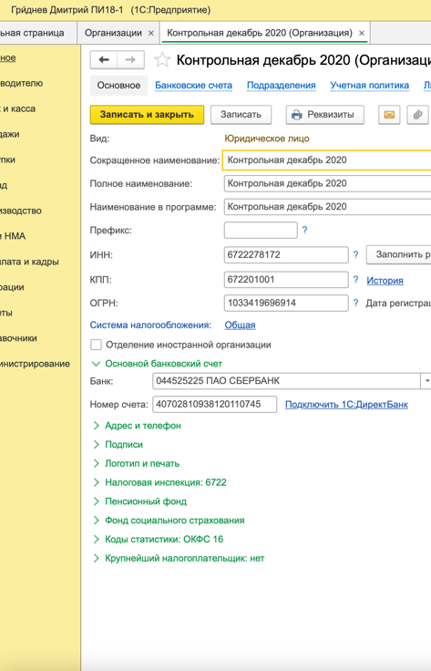
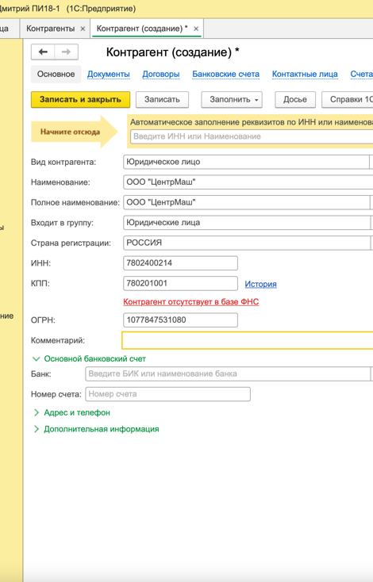
Создание организации, контрагента

Slide 3
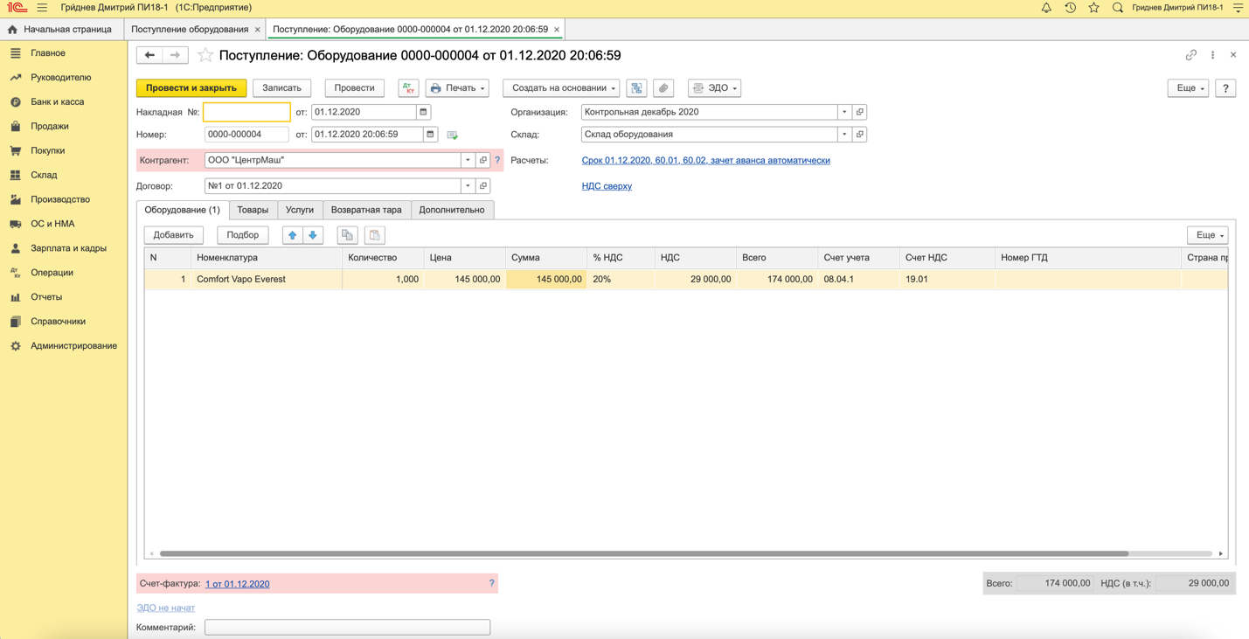
Документ о поступлении оборудования

Slide 4
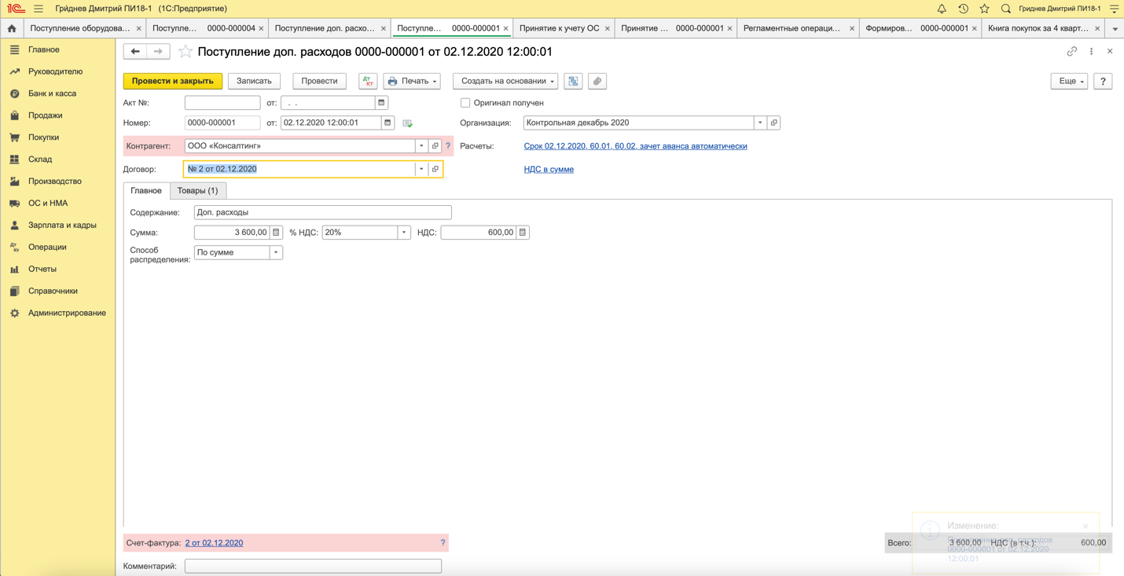
Документ о поступлении доп. расходов

Slide 5
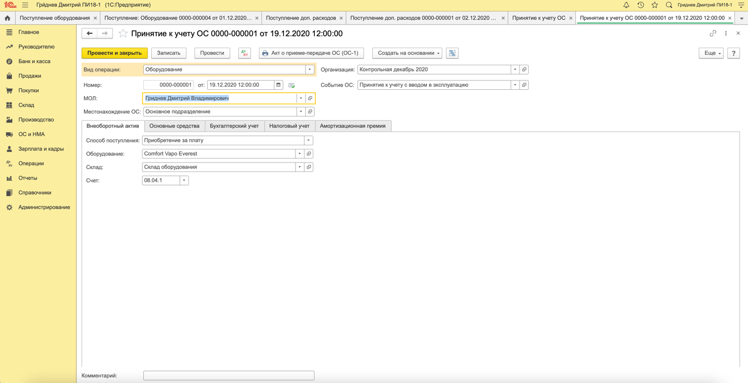
Документ о принятии к учету основного средства

Slide 6
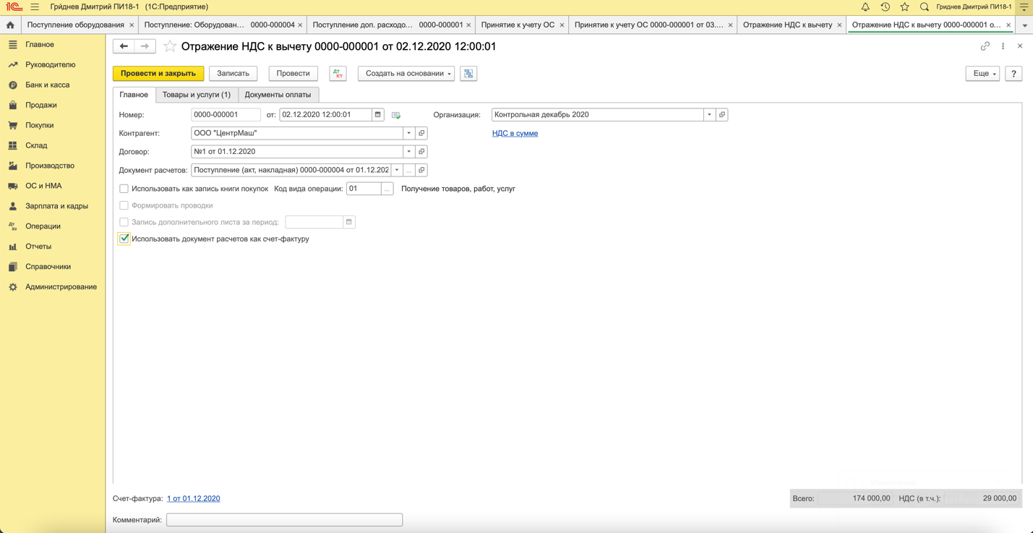
Документ отражения ндс к вычету

Slide 7
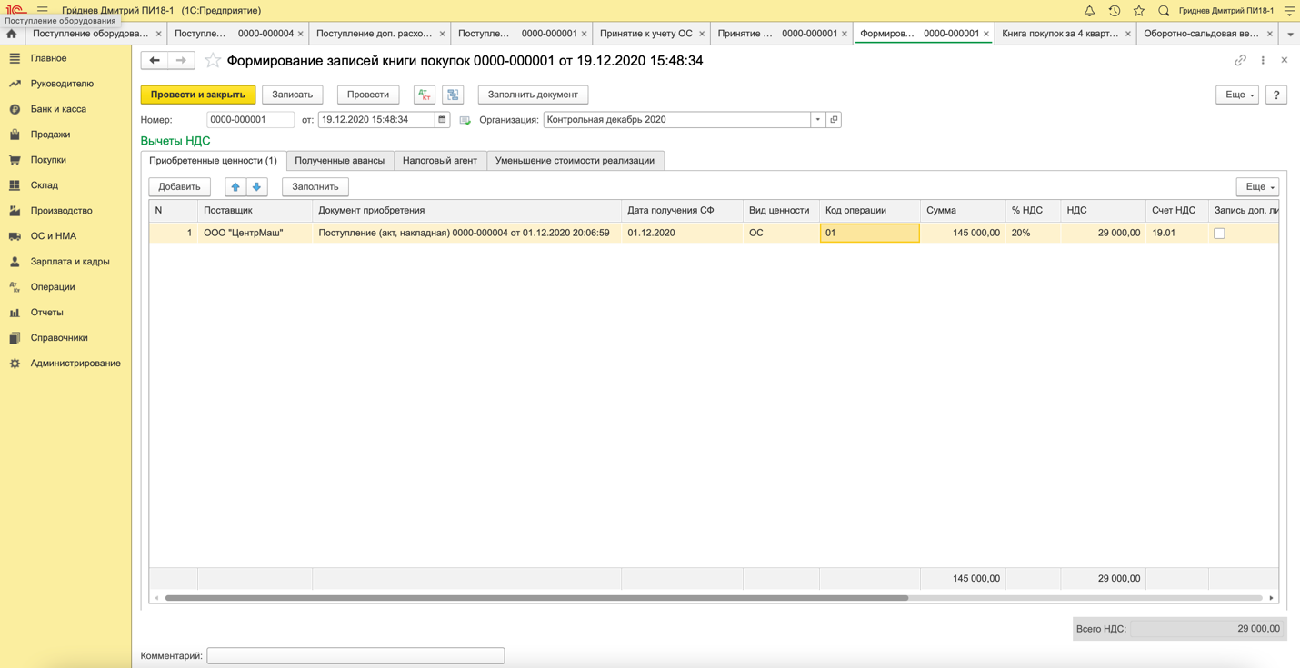
Формирование книги покупок

Slide 8
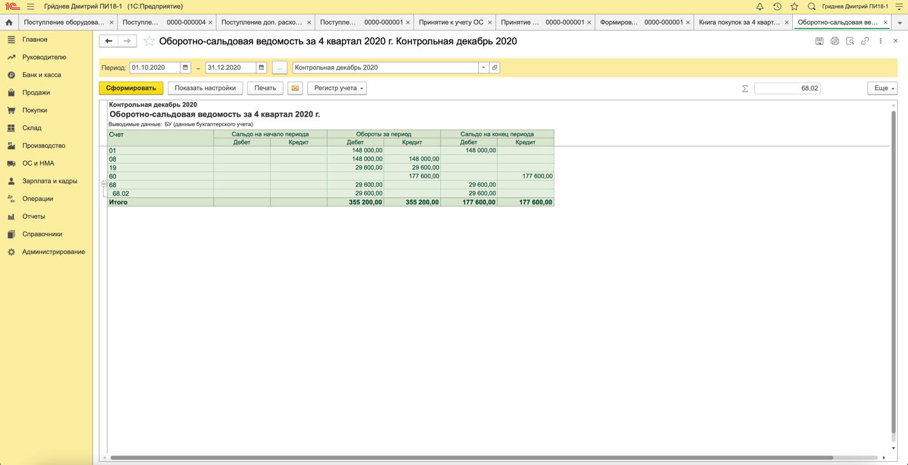
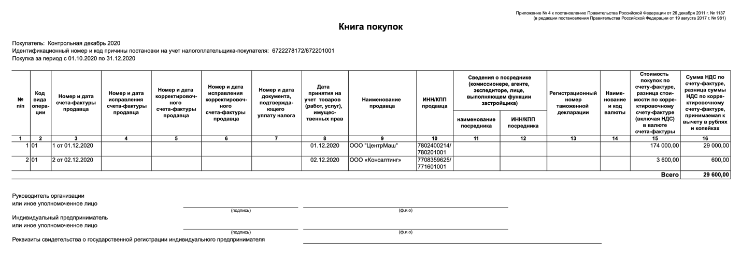
ОСВ и книга покупок

